Slide 1
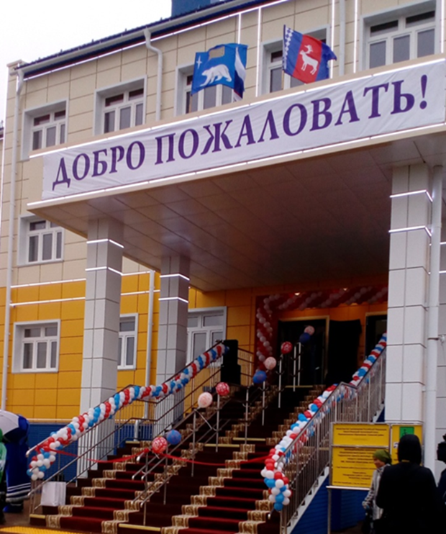
Организационно-методическое сопровождение педагогов МКОУ Гыданская школа-интернат среднего общего образования им. Н.И. Яптунай
Подпрограмма
«Предметная и методическая компетентность педагогического коллектива
МКОУ Гыданская школа-интернат СОО имени Н.И. Яптунай на 2020-2023 гг.»
Заместитель директора по НМР Михайлова Е.Л.

